Slide 1
ΑΡΧΕΣ ΓΡΑΜΜΙΚΟΥ
&
ΑΡΧΙΤΕΚΤΟΝΙΚΟΥ ΣΧΕΔΙΟΥ
3-4-2020
Α’ Τάξη
1^{ο} ΕΠΑΛ Ραφήνας

Slide 2


Slide 3
Σχέδιο
η απεικόνιση ενός αντικειμένου ή μιας κατασκευής
Ελεύθερο Γραμμικό

Slide 4
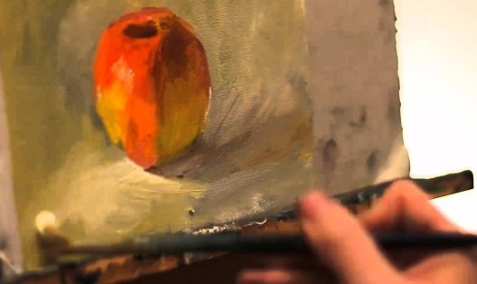
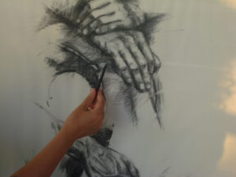
Ελεύθερο σχέδιο γίνεται με μολύβι, πενάκι, μαρκαδόρο, πινέλο κ.α. με ελεύθερο χέρι χωρίς την βοήθεια οργάνων τηρώντας κανόνες αναλογιών, αποτυπώντας πραγματικά αντικείμενα

Slide 5
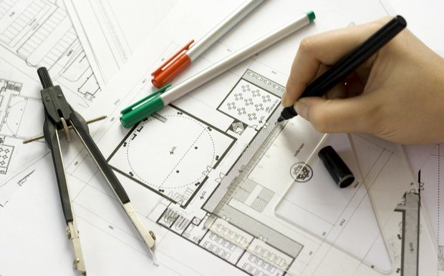
Γραμμικό σχέδιο είναι αυτό που δημιουργείται με μολύβι, πενάκι ή μαρκαδοράκι με την βοήθεια γεωμετρικών οργάνων, όπως χάρακας, διαβήτης, τρίγωνα, ταυ…

Slide 6
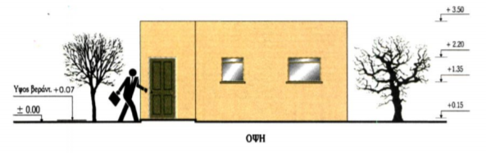
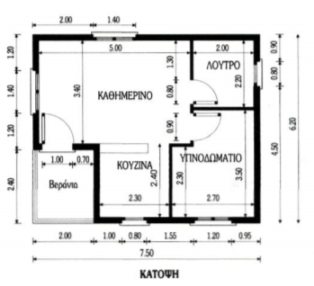
Αρχιτεκτονικό σχέδιο

Slide 7
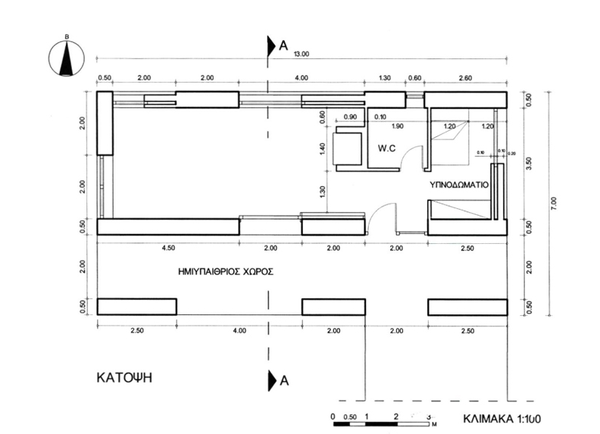
Αρχιτεκτονικό σχέδιο

Slide 8
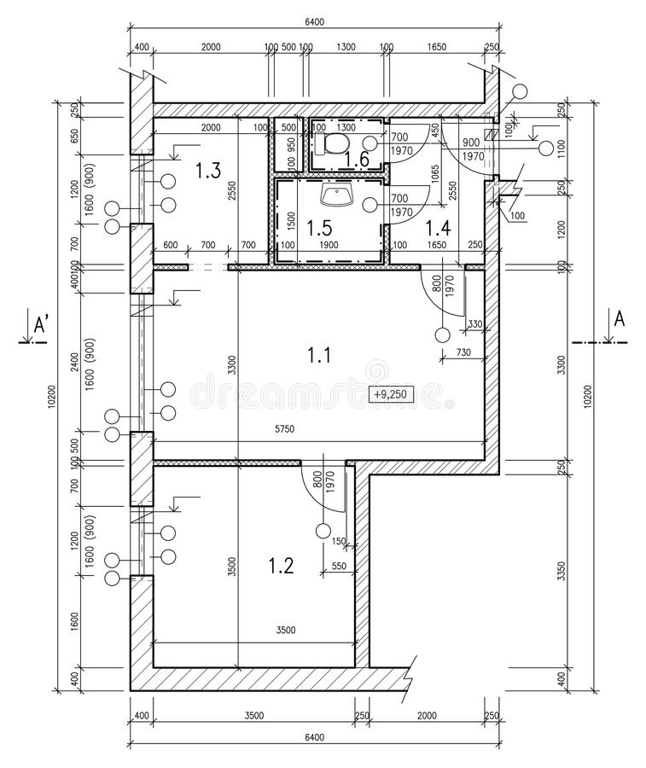
  Οικοδομικό σχέδιο

Slide 9
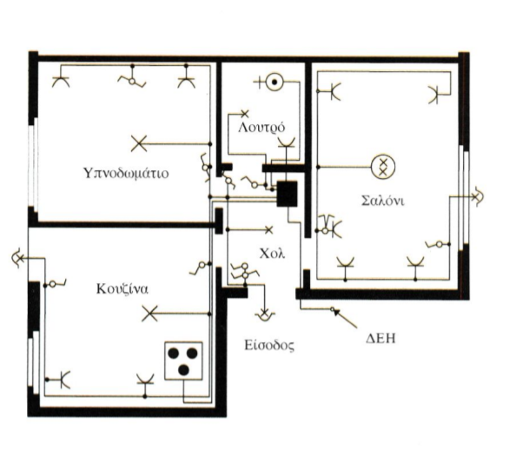
Ηλεκτρολογικό σχέδιο

Slide 10
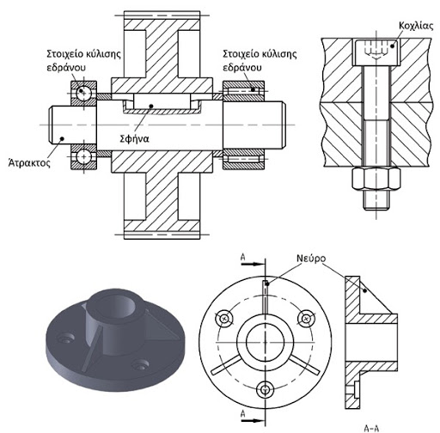
Μηχανολογικό σχέδιο

Slide 11
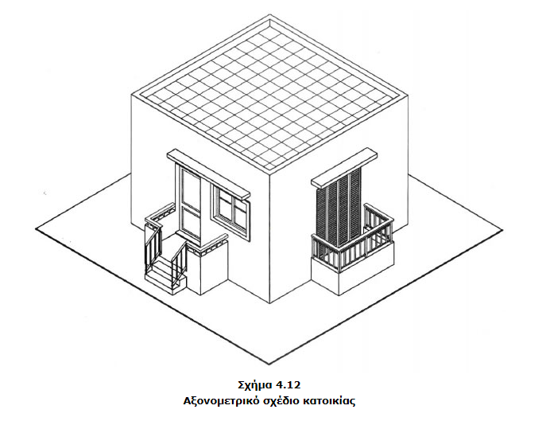
Αρχιτεκτονικό αξονομετρικό σχέδιο

Slide 12
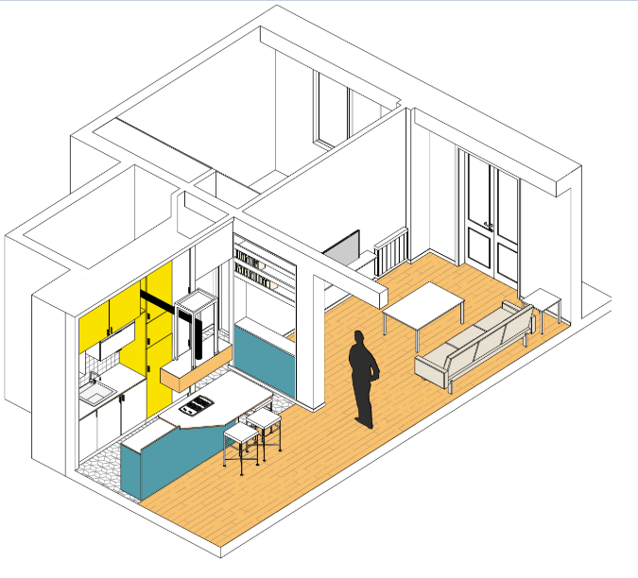
Αρχιτεκτονικό αξονομετρικό σχέδιο

Slide 13
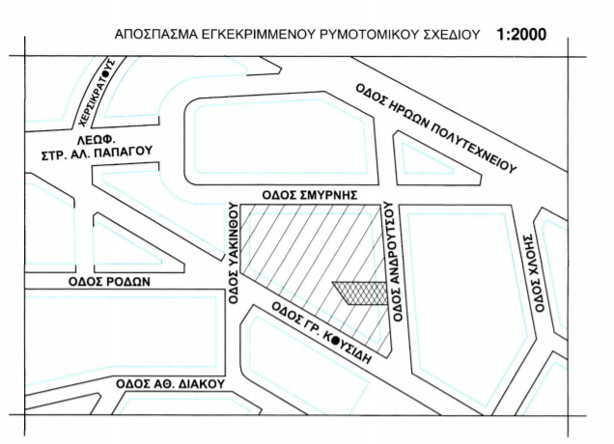
Τοπογραφικό σχέδιο

Slide 14
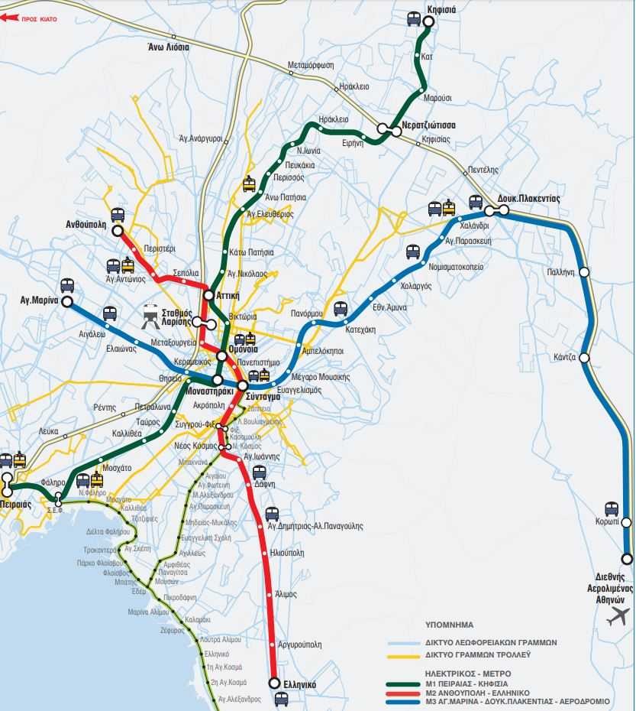
Χάρτης

Slide 15
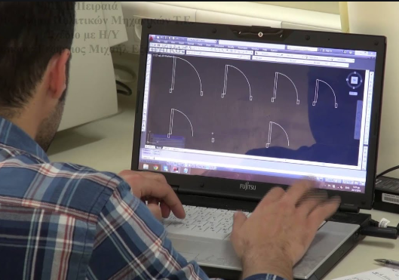
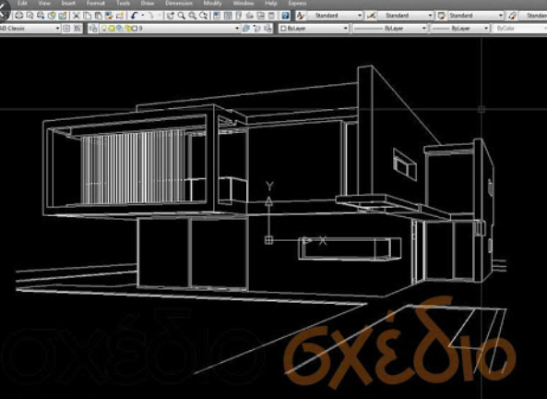
Ψηφιακή σχεδίαση

Slide 16
Σκαρίφημα
Προσχέδιο
Τελικό Σχέδιο

Slide 17
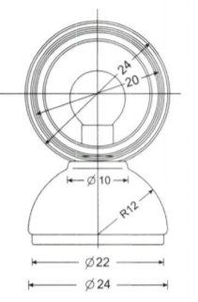
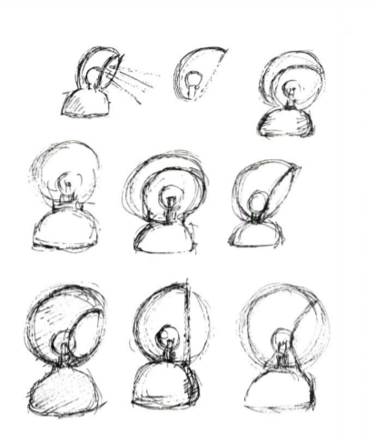
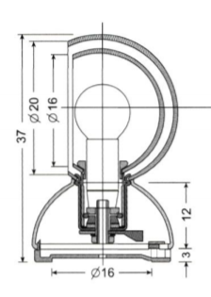
Τα προσχέδια και τα τελικά σχέδια

Slide 18
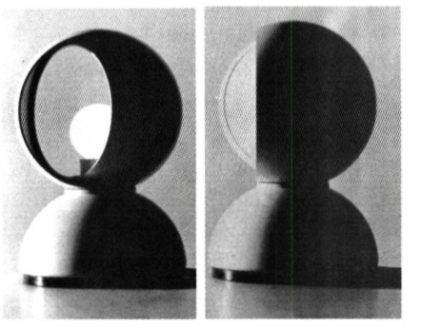
προηγούνται της κατασκευής

Slide 19


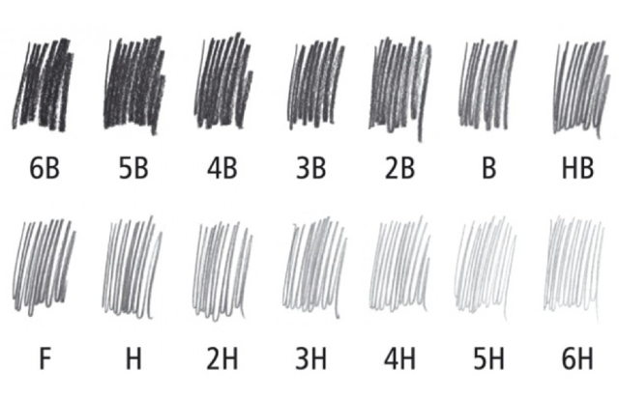

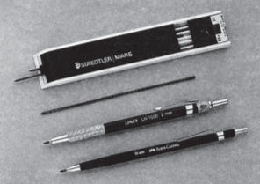
Μολύβι κλασικό ή μηχανικό διαφορετικής σκληρότητας

Slide 20
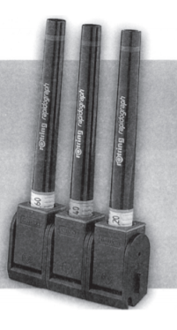
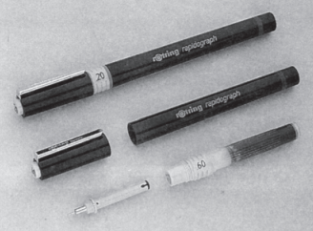
Πενάκια για σχεδίαση με μελάνι

Slide 21
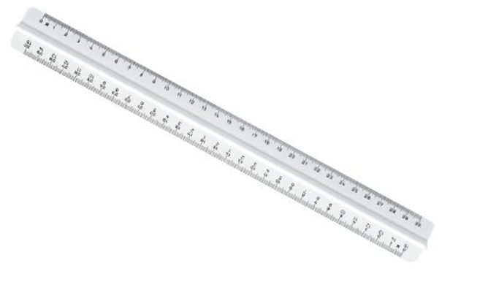
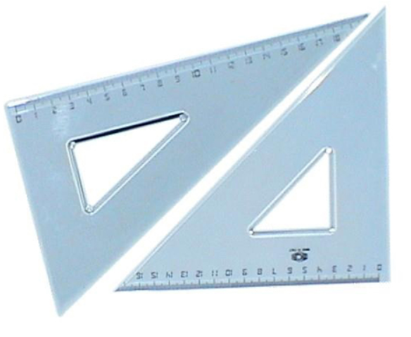
Χάρακας & τρίγωνα

Slide 22
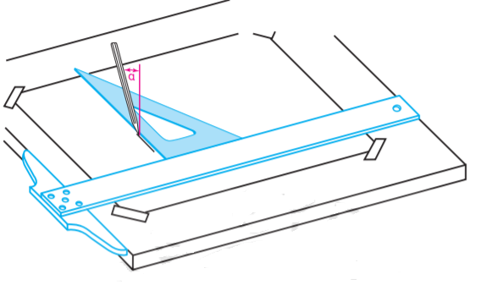
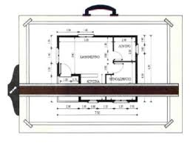
Ταυ ή παραλληλογράφος

Slide 23
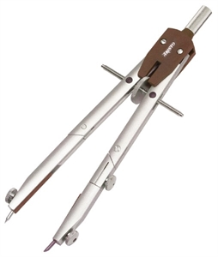
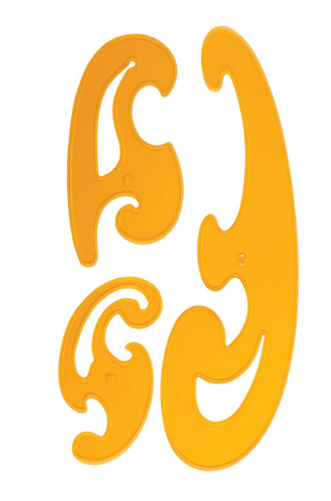
Διαβήτης - καμπυλόγραμμα

Slide 24
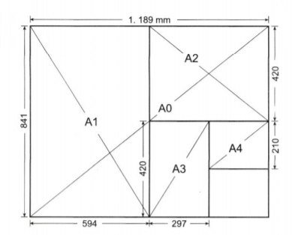
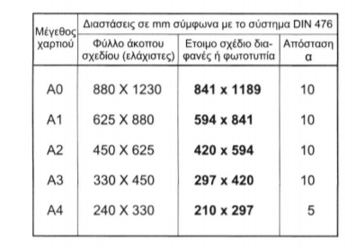

Slide 25
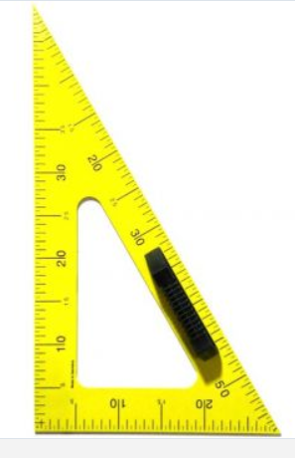
Ορθογώνιο τρίγωνο 30^{ο} – 60^{ο}

Slide 26
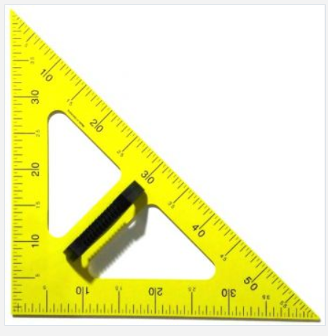
Ισοσκελές ορθογώνιο τρίγωνο 45^{ο}

Slide 27
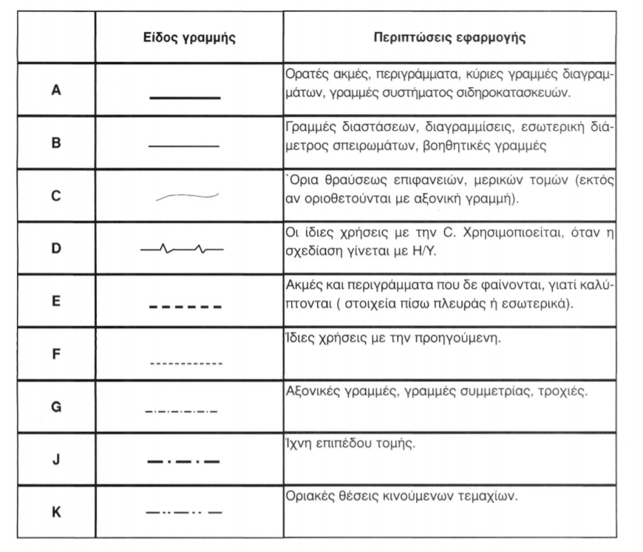

Slide 28
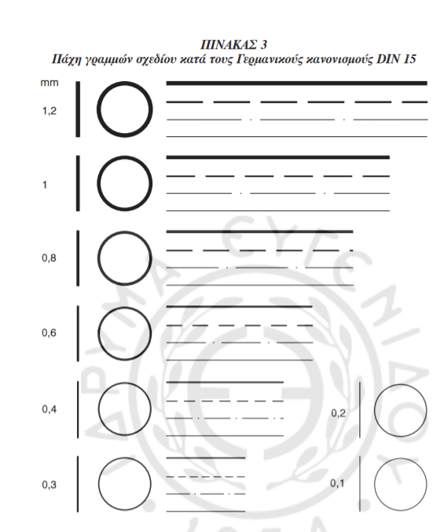

Slide 29

Ο Κάναβος, θεμελιώδες εργαλείο σχεδίασης

Slide 30
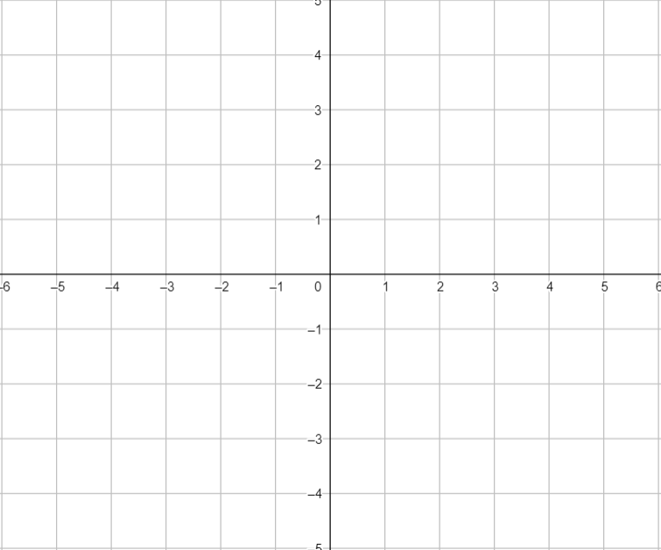
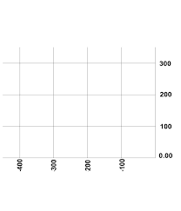
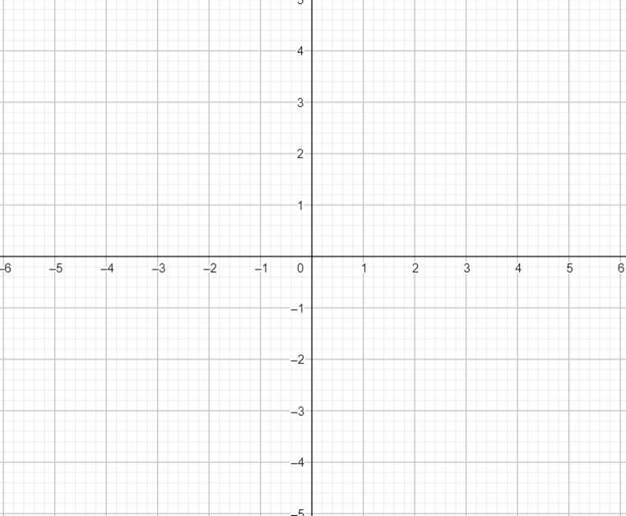

Slide 31



Slide 32
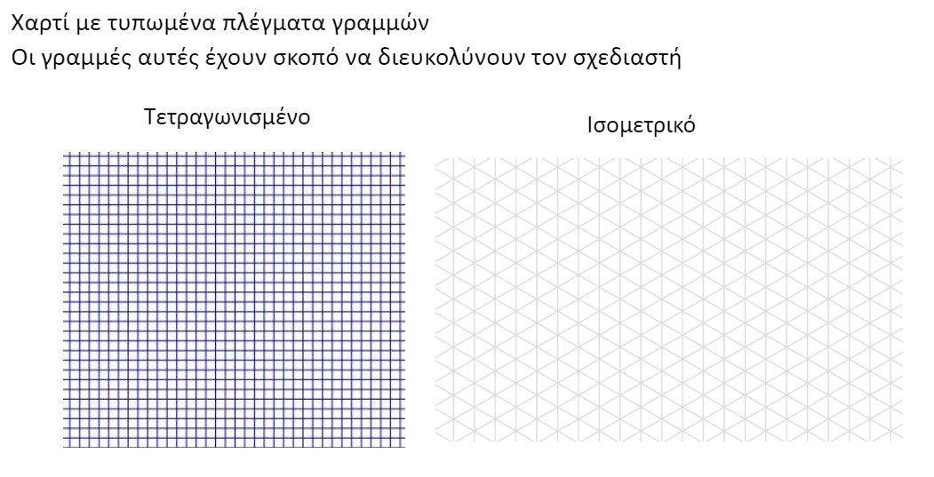

Slide 33
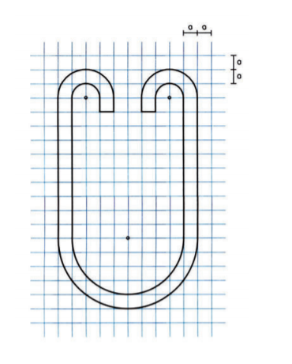
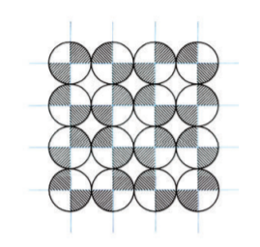
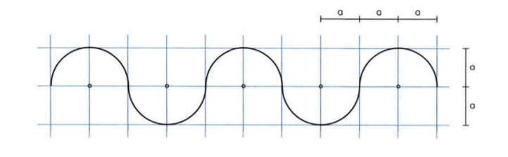
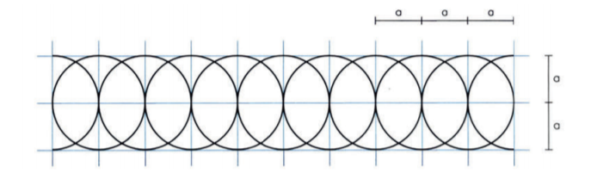

Slide 34
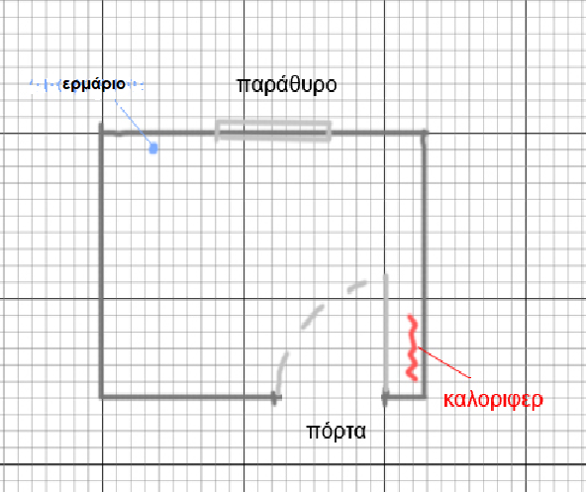

Slide 35
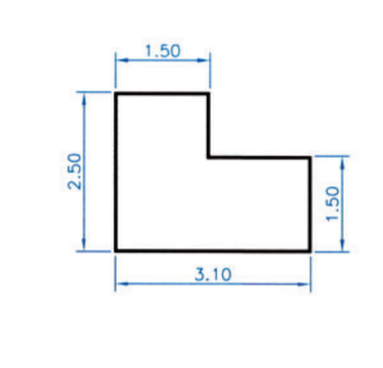
ΔΙΑΣΤΑΣΙΟΛΟΓΗΣΗ
    Η διάσταση είναι η πληροφορία για το μήκος μιας γραμμής στο σχέδιο μας. Η διαδικασία συμπλήρωσης του σχεδίου με διαστάσεις είναι η διαστασιολόγηση

Slide 36
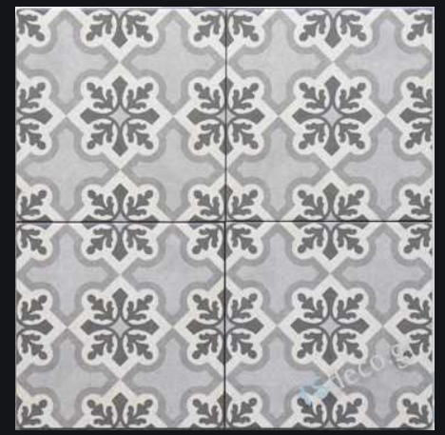
ΚΛΙΜΑΚΑ ΣΧΕΔΙΑΣΗΣ
Υπάρχουν περιπτώσεις όπου οι διαστάσεις του αντικειµένου στο σχέδιο είναι ίδιες µε τις διαστάσεις του στην πραγµατικότητα. Σχεδιάζουµε δηλαδή το αντικείµενο στο φυσικό του µέγεθος και παριστάνουµε αυτή την κλίµακα σχεδίασης µε τη µορφή 1:1.

Slide 37
1:10 1:5
1:100 1:50
1:1000 1:500
ΔΙΑΦΟΡΕΣ ΚΛΙΜΑΚΕΣ

Slide 38
Άσκηση σε κλίμακα 1:100
1μέτρο αντιστοιχεί σε 1 εκατοστό
στο σχέδιό μας

Slide 39
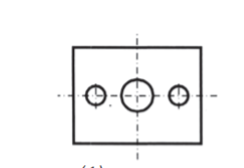
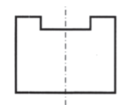
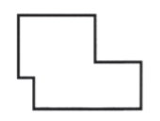
Να σχεδιάσετε και να διαστασιολογήσετε τα παρακάτω σχήματα με τις διαστάσεις που δίνονται στην σελ. 76

Slide 40

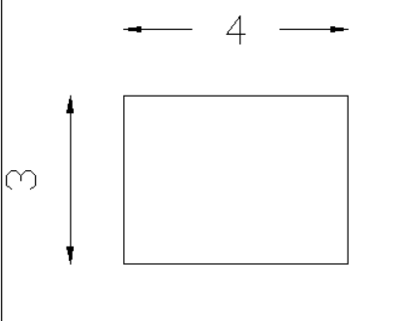
ΒΗΜΑΤΑ ΣΧΕΔΙΑΣΗΣ

Slide 41


Slide 42


